Slide 1
Koronawirus pandemiýasynyň çäginde hünär bilim ulgamynda sanly bilim çeşmelerini usulyýet goldawy, ösdürmek we durmuşa geçirmek
Ş.Şarofaddinow

Slide 2
Näme üýtgedi?
Özbegistan Respublikasynyň Prezidentiniň 2019-njy ýylyň 6-njy sentýabryndaky "Programma üpjünçiligini has-da kämilleşdirmek üçin goşmaça çäreler barada" karary
340
147
143
1
2
3
Hünärment mekdepleri - jemgyýetçilik guramalary
Kollejler -SPO
SSPO tehnikumi

Slide 3
PEDAGOGIK INNOWASIÝA INSTITUTYNYŇ IŞ IŞLERI
2 Esasy görkezmeler
WET ulgamynyň METODOLOGIK goldawy
LIDERLIK WE PEDAGOGIK MASLAHATLARY ÖWRENMEK WE GÖRNÜŞ

Slide 4
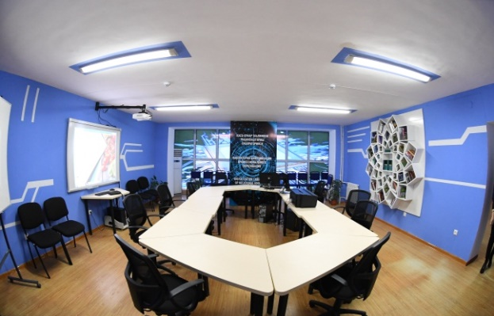
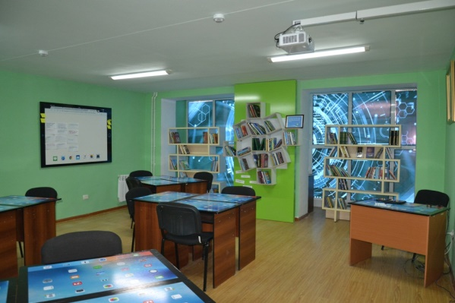
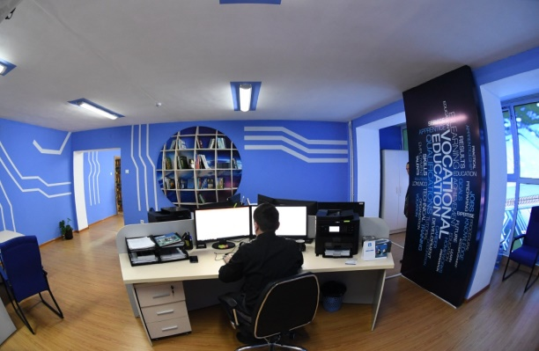
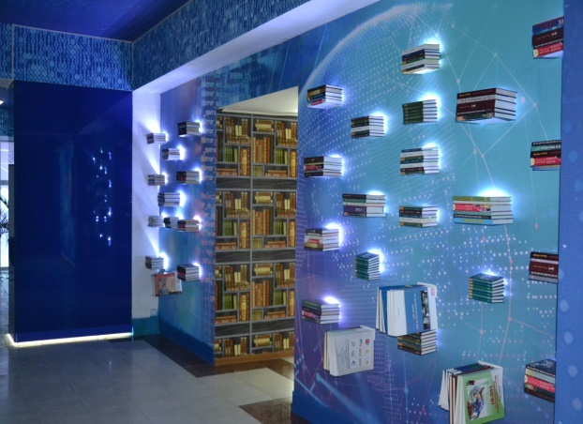
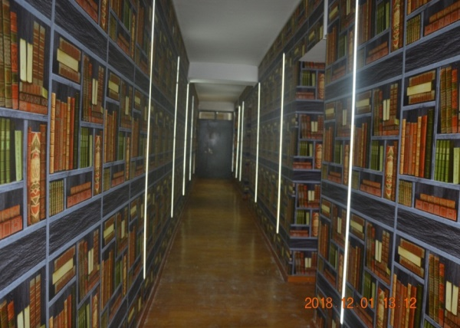
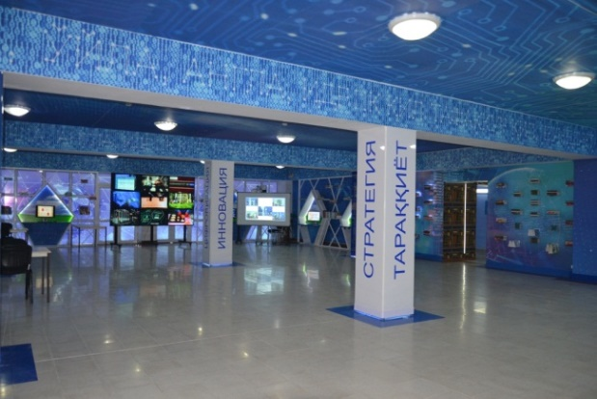
PEDAGOGIK Innowasiýa okatmak we hünär artdyryş instituty ,hünär täliminiň ýokary we pedagogik hünärmenleri

Slide 5

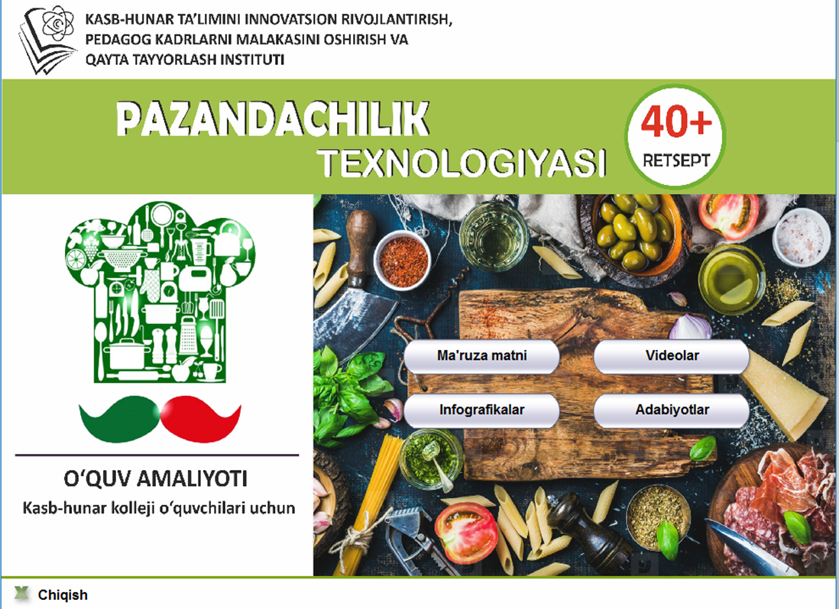


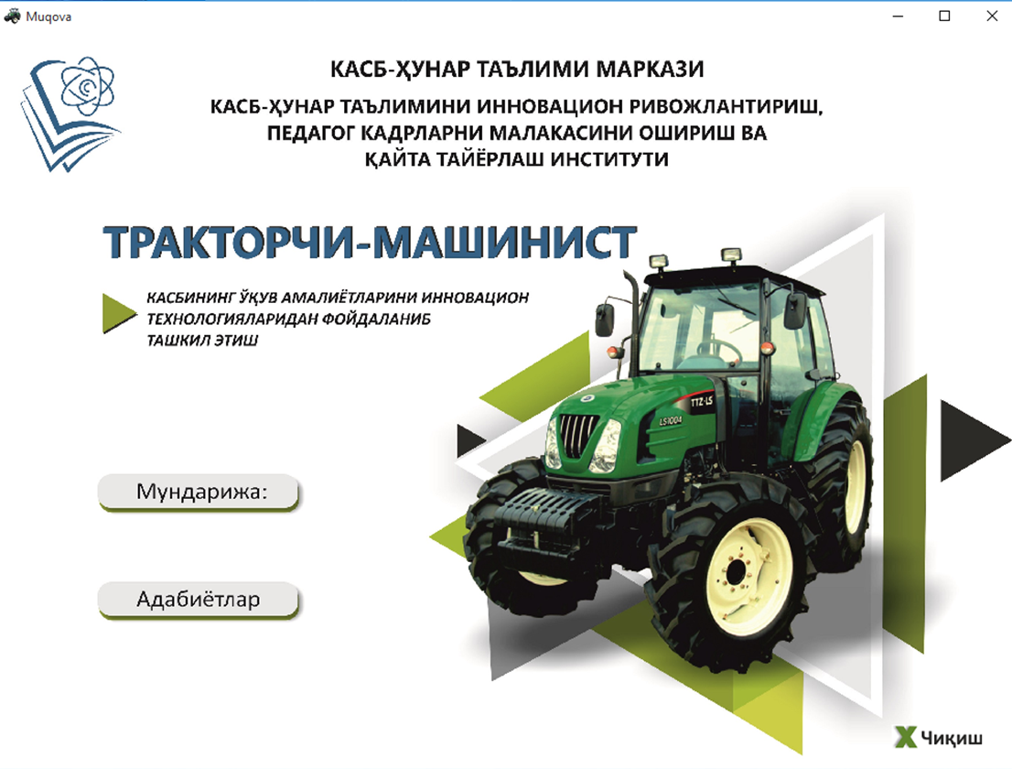


Hyzmaty öwrenmegiň düzgün tehnologiýalary
100-den gowrak elektron bilim çeşmesi döredildi
Institut “Hünär bilimini sanlaşdyrmak üçin laboratoriýa” döretdi. Bu laboratoriýa elektron bilim çeşmelerini we uzak aralyk bilim platformalaryny ösdürýä
Has köp
50 gollanma

Slide 6
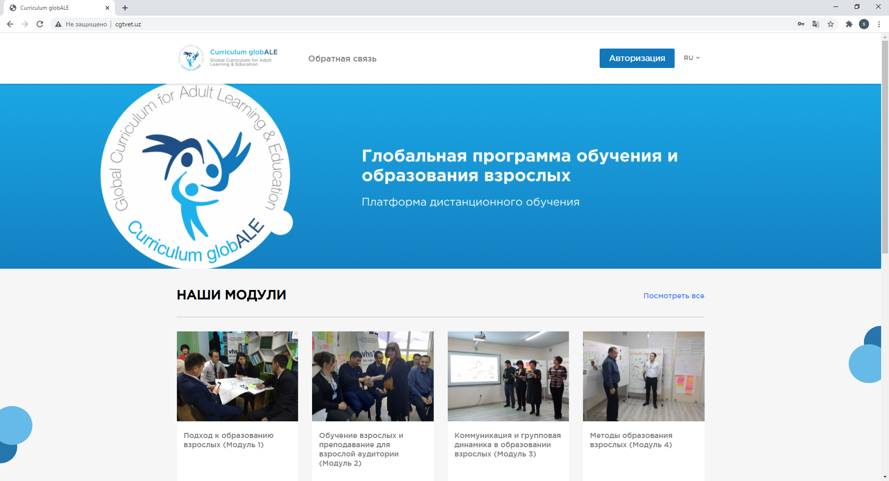
WET ulgamyny ÖWRENMEK WE USULLAR ÜÇIN PLATFORMALAR
Dowam edýän özgertmeler hünär kollejleriniň mugallymlaryna bolan talaplary üýtgetdi. Indi hünärmen kollejleriň işgärleri diňe bir ýaşlar bilen däl, eýsem ilatyň uly ýaşly kategoriýasy bilenem işlemeli.
“GlobalALE” halkara okuw meýilnamasy boýunça ulular üçin bilim almak üçin www.cgtvet.uz platformasy
Netijeler
Birinji modul üçin okuw materiallary (wideo görkezişleri hem goşmak bilen) uzak aralykdan öwrenmek üçin (özbek dilinde) taýýarlandy we synag edildi;
Aralyk okuw platformasy synagdan geçirildi we wezipeleri kämilleşdirildi;
Hyzmatdaş guramanyň 4 mugallymy uzak aralyk okuwyny guramakda amaly tejribe gazandy. Häzirki wagtda her bir mugallym 30 adama özbaşdak sapak berip biler;
Has az maliýe çykdajylarynda giň gurşaw mümkinçiligini aldyk.
Kynçylyklar:
Gatnaşanlaryň ýokary derejesi - 32 gatnaşyjynyň 19-sy kursyň ahyryna ýetdi we diňe 14-si gutarnykly synag kagyzyny tabşyrdy (gatnaşyjylaryň käbiri näbelli sebäplere görä hatda geçmäge synanyşmadylar). Bu taraplar henizem öwrenilmeli, ýöne faktorlaryň täsiri: IKT endikleriniň ýoklugy, ýeterlik höwes, wagtyňy dolandyrmak ukyby we öz-özüňi öwrenmek ukybynyň ýoklugy.

Slide 7
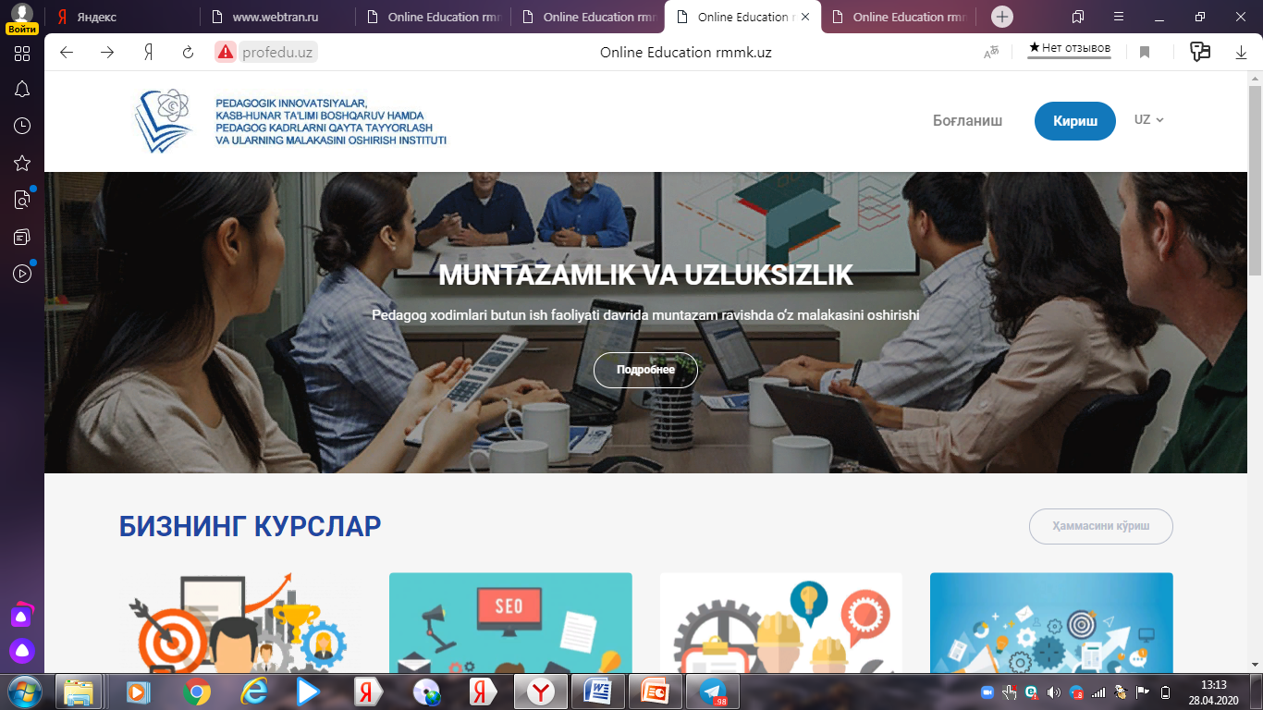
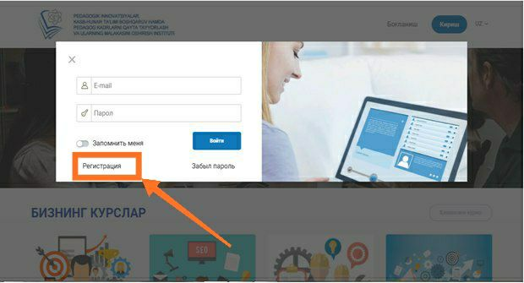
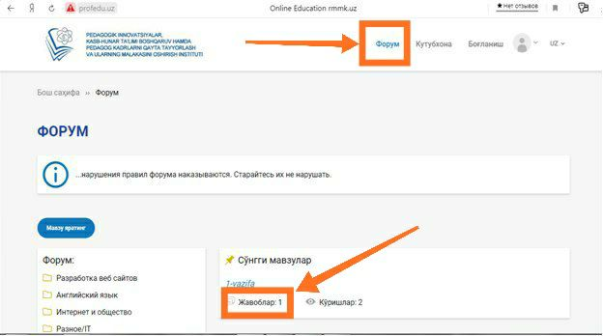
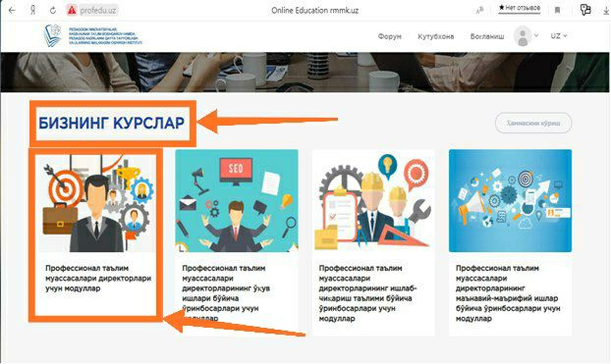
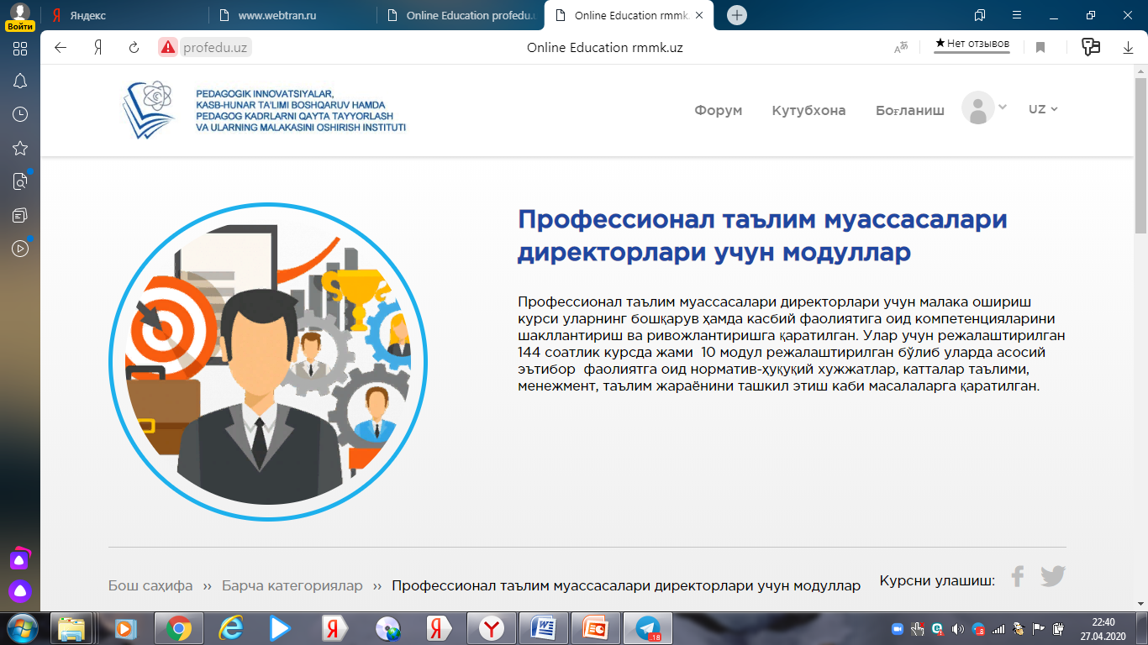
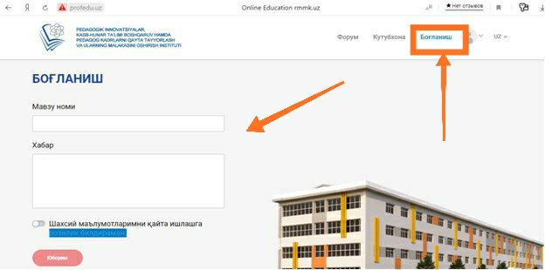
Platformany öwrenmek we hyzmat ulgamynyň USULLARY
WET dolandyryş işgärleriniň uzakdan hünär ösüşi üçin www.profedu.uz platformasy

Slide 8
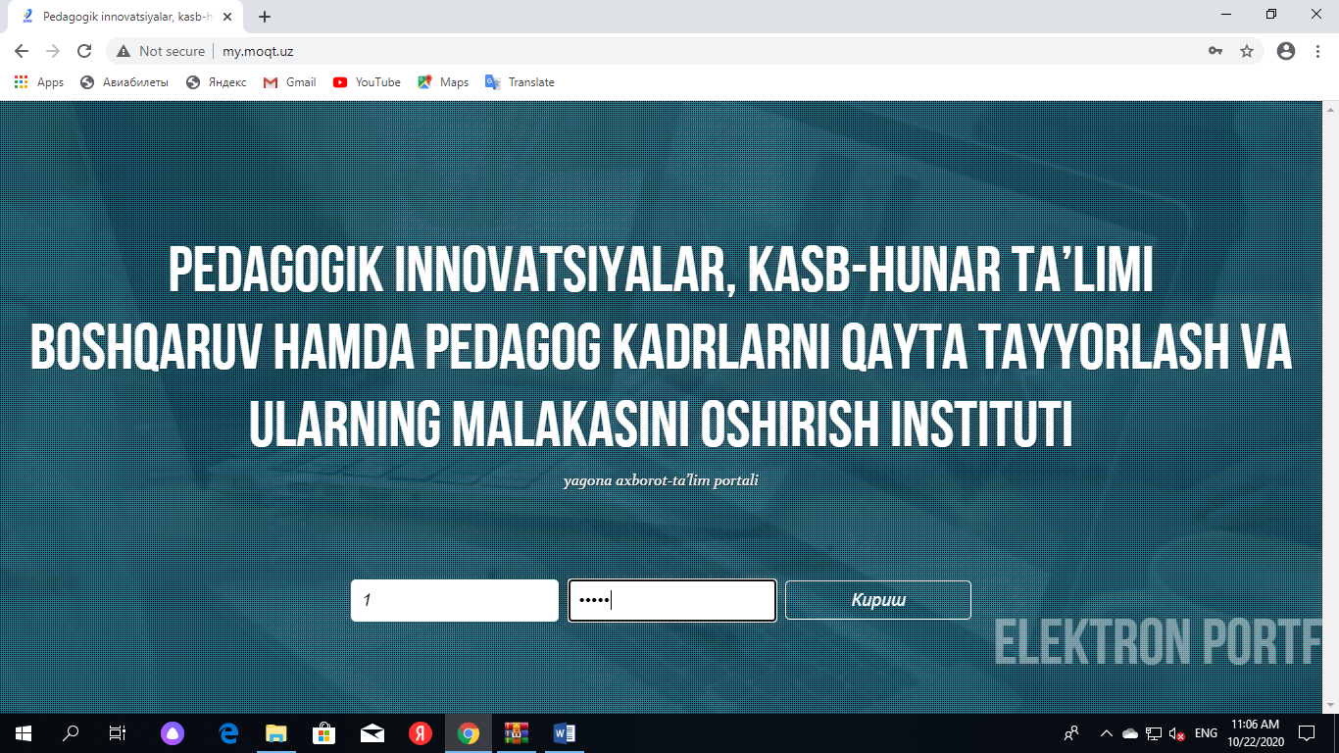
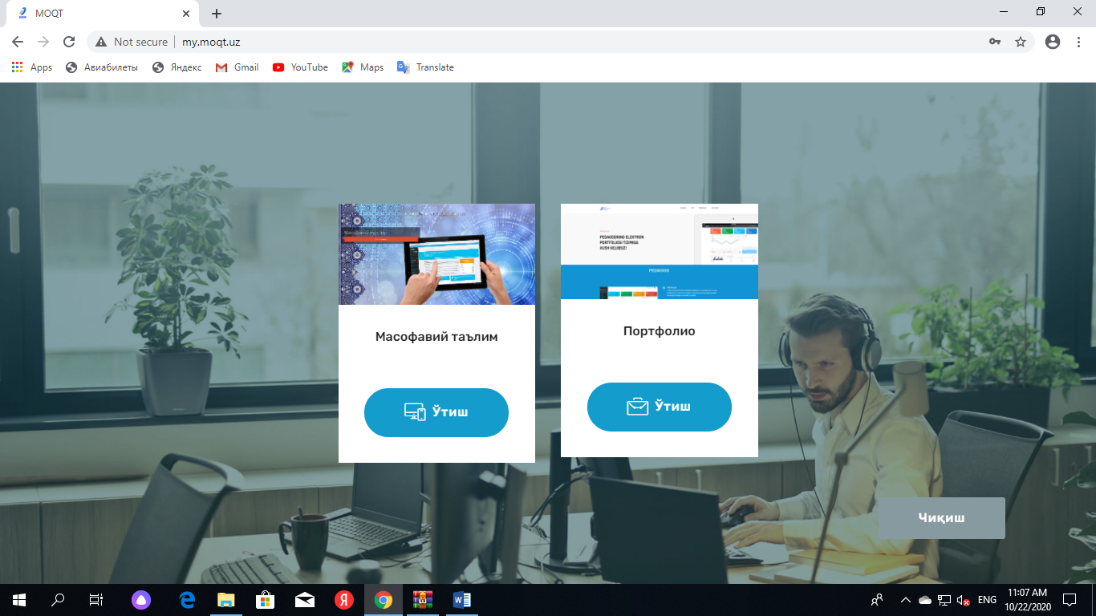
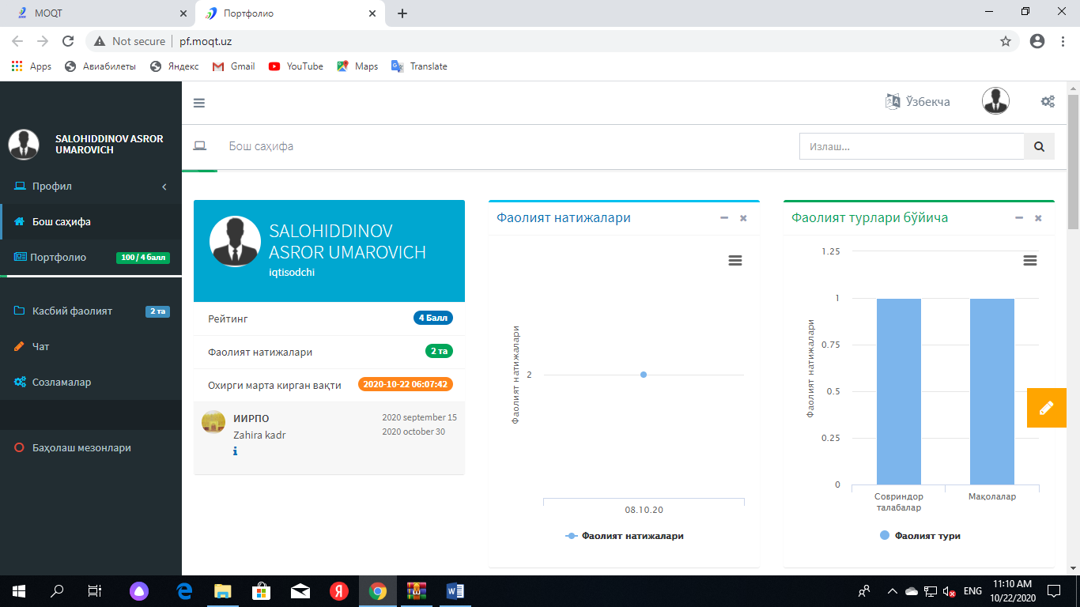
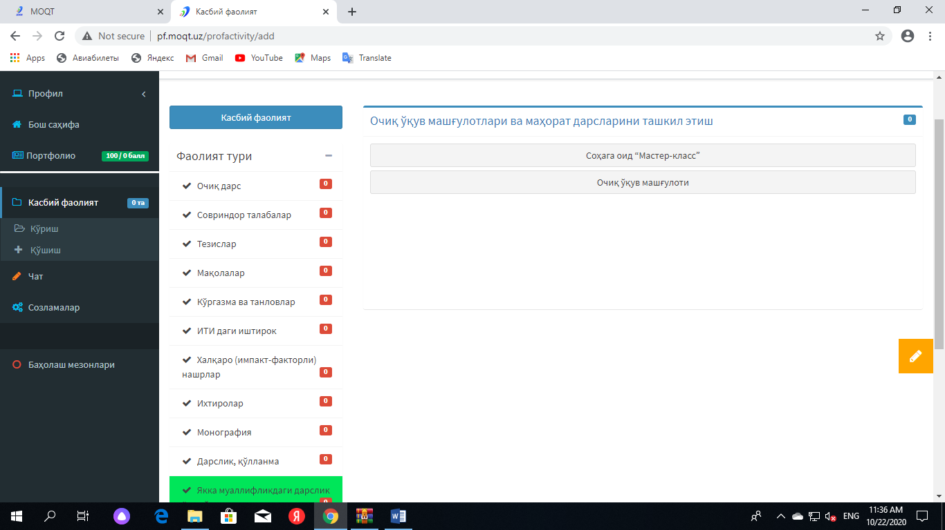
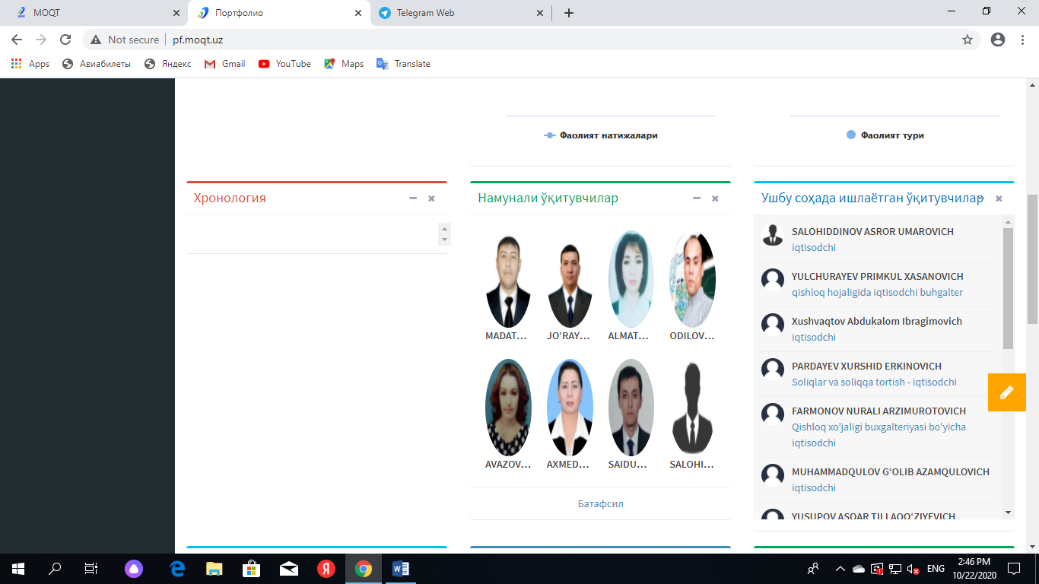
Platformany öwrenmek we hyzmat ulgamynyň USULLARY
WET dolandyryş işgärleriniň uzakdan hünär ösüşi üçin www.profedu.uz platformasy
До сегодняшнего дня 982 прошли курсы повышения квалификации

Slide 9
Üns bereniňiz üçin sag boluň!

